Slide 1
第六章 定积分的应用
第一节 定积分的元素法

Slide 2
引言
定积分是求某种不均匀的量的总量的数学模型．
利用定积分解决实际问题的基本思想和方法——元素法．
（也称为微元法）
定积分的应用题，一般来说，总可按照“分割、近似、求和、取极限”四个步骤把所求总量表示为定积分的形式．

Slide 3
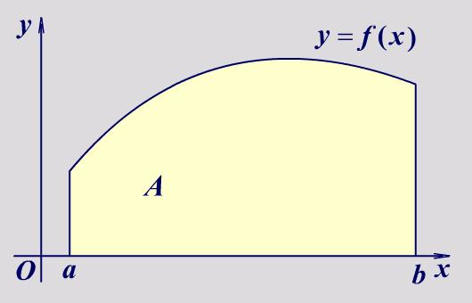
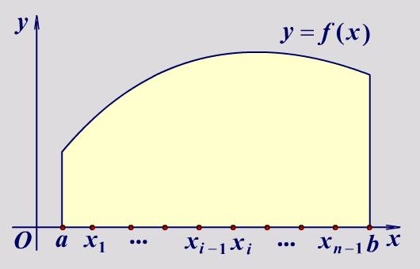
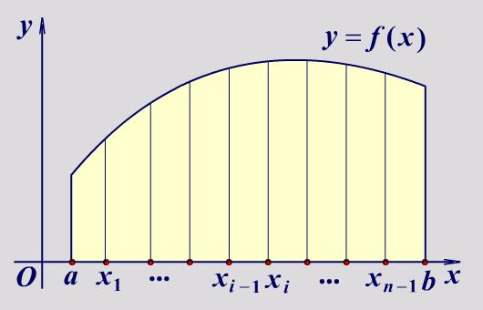
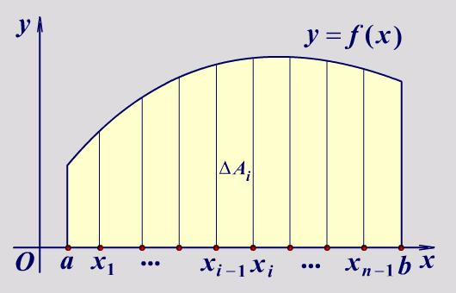
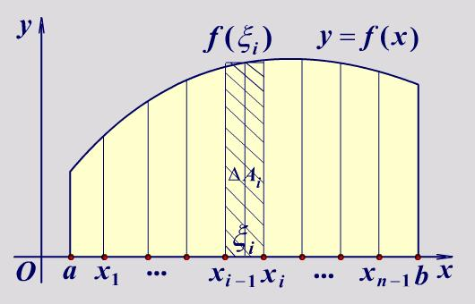
回顾：曲边梯形的面积
化曲为直、以直代曲
用已知来表示未知的
用简单来近似复杂的
注意事项： （课本P.274）
所求量对区间[a, b] 具有可加性
近似计算的合理性
分割（大化小）
近似（常代变）
③ 求和
④ 取极限
其中 ．

Slide 4
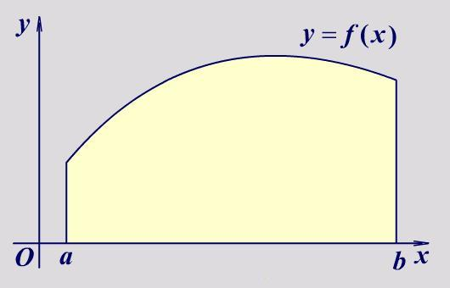
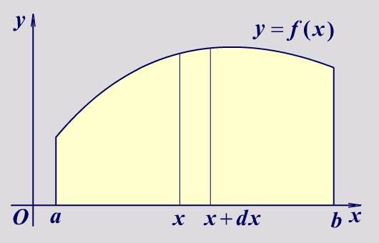
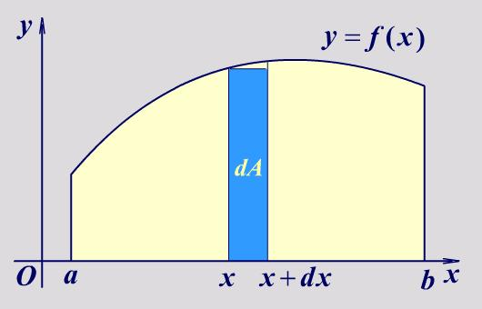
定积分的元素法（微元法）
所求面积 A 与 x 的变化区间 [a, b] 有关，
对区间[a, b] 具有可加性
分割
近似
求和
取极限
面积微元
区间微元
区间微元起点任意、位置任意、
长度任意（小）．
dx = Δx．

Slide 5
元素法的适用范围（课本P.275）
一般地，如果某一实际问题 中的所求量 U 符合下列条件，
那么就可以考虑用定积分来表示这个量 U ：
U 是一个与变量 x 的变化区间 [a, b] 有关的量；
——确定积分变量、积分区间
U 对区间[a, b] 具有可加性；
部分量 ΔU ≈ f (x)Δx = f (x)dx．
——确定被积表达式
注意：实际应用中要注意ΔU ≈ dU = f (x)dx 的合理性．

Slide 6
元素法的主要步骤（课本P.275）
选择积分变量，确定积分区间
根据问题的具体情况，选取一个变量为积分变量，确定该变量的变化区间 [a, b]；
区间微元 ⇒ 总量的微元
设想把区间 [a, b] 分成 n 个小区间，任取其中一个小区间，记作 [x, x +dx]，求出相应于这个小区间的部分量 ΔU 的近似值．若ΔU ≈ f (x)dx，其中f (x) 表示 [a, b] 上
的连续函数，则令所求总量的微元 dU = f (x)dx ；
积分
写出表示总量的定积分

Slide 7
定积分的应用
在几何学上的应用
平面图形的面积
体积
平面曲线的弧长
在物理学上的应用
变力沿直线所作的功
水压力
引力

